Slide 1




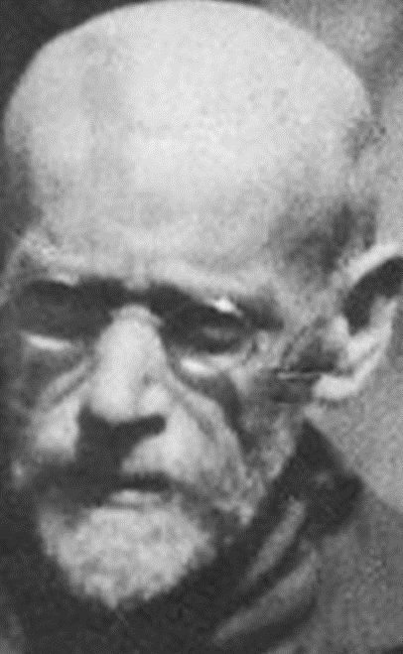
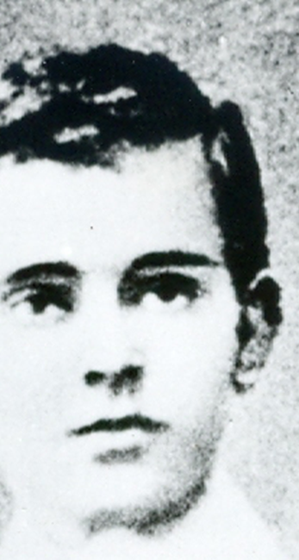






Εργαστήριο Γλώσσας & Λογοτεχνίας
Διεθνές Συνέδριο
Οι παιδαγωγικές ιδέες του Janusz Korczak: Σχεδιάζοντας το μέλλον ενός κόσμου που σέβεται τα παιδιά και τα δικαιώματά τους
24 & 25 Οκτωβρίου 2019
Συνεδριακό και Πολιτιστικό Κέντρο Παν. Πατρών
Σε συνεργασία με
Εγγραφή: Κανονική 40 €
Φοιτητές 15 €
«Το έργο του έχει μεγάλη αξία, διαχρονικά. Ιδίως όμως στις μέρες μας, που τόσα παιδιά έρχονται αντιμέτωπα με σοβαρές παραβιάσεις δικαιωμάτων τους, λόγω της κρίσης, της αυξανόμενης ανεργίας, της διαρκώς εξαπλούμενης βίας, της προσφυγιάς και των δυσκολιών που αντιμετωπίζουν οι γονείς να μεγαλώσουν τα παιδιά τους σε ένα ασφαλές περιβάλλον.»
Γιώργος Μόσχος, πρ. Βοηθός Συνήγορος του Πολίτη για τα Δικαιώματα του Παιδιού
Πληροφορίες: https://languliterlab.gr, E-mail:: korczak19@upatras.gr

